Slide 1
Par Valdības deklarācijā un Valdības rīcības plānā Satiksmes ministrijai noteikto uzdevumu izpildi un to ietekmi uz Latgales reģionu
Tālis Linkaits, 2022. gada 23. augusts

Slide 2





Uzlabots sabiedriskā transporta pakalpojums
Reģionālajos pārvadājumos ar autobusiem noslēgti divi līgumi ar konkursa uzvarētājiem – lotē «Daugavpils, Krāslava» un lotē «Jēkabpils, Preiļi, Līvāni»
Vilcienu maršrutā Rīga-Daugavpils noteiktas papildu izpildes – vilcieni kursē katru dienu. Tāpat Rīga-Rēzekne ekspresvilcieni kursē katru dienu.
  Daugavpils ekspresvilcienu reisi pagarināti, veidojot jaunu maršrutu līdz
  Krāslavai un Indrai
  Vilcienu kustībai Daugavpils un Krāslavas stacijās ir pieskaņoti autobusu reisi, nodrošinot autobusu un vilcienu savienojumu
  Ieviestas vienotās vilciena-autobusu biļetes, kas ir lētākas nekā biļetes pērkot atsevišķi: autobusu-vilcienu savienojumos Daugavpils stacijā, lai nokļūtu līdz Krāslavai; Krāslavas stacijā, lai nokļūtu Krāslavas pilsētas centrā un Dagdā
Lai veicinātu videi draudzīga sabiedriskā transporta izmantošanu un pasažieru pieaugumu, Daugavpilī un Rēzeknē paredzētas > 60 milj.eiro investīcijas

Slide 3


Uzlabots ceļu stāvoklis
Būvdarbi valsts galvenajos, reģionālajos un vietējos autoceļos Latgales reģionā no 2019.-2022.gadam
 | 2019 | 2020 | 2021 | 2022 (līdz 29.07.)
Valsts galvenie autoceļi
Būvdarbi veikti (km) | 8,24 | 42,84 | 35,56 | 19,10
Būvdarbi pabeigti (km) | 8,24 | 42,84 | 35,56 | 19,10
Valsts reģionālie autoceļi
Būvdarbi veikti (km) | 34,83 | 126,83 | 148,89 | 95,59
Būvdarbi pabeigti (km) | 34,83 | 126,83 | 148,89 | 34,93
Valsts vietējie autoceļi
Būvdarbi veikti (km) | 11,50 | 168,89 | 40,84 | 63,69
Būvdarbi pabeigti (km) | 11,50 | 168,89 | 40,84 | 0,00
Informatīvais ziņojums «Latvijas valsts autoceļu attīstības stratēģija 2020. - 2040. gadam»
Informatīvais ziņojums «Par Valsts autoceļu sakārtošanas programmas 2014. – 2023. gadam izpildi, valsts reģionālo un vietējo autoceļu būvniecības stratēģiju līdz 2027.gadam, kā arī valsts autoceļu tīkla izvērtējumu»

Slide 4
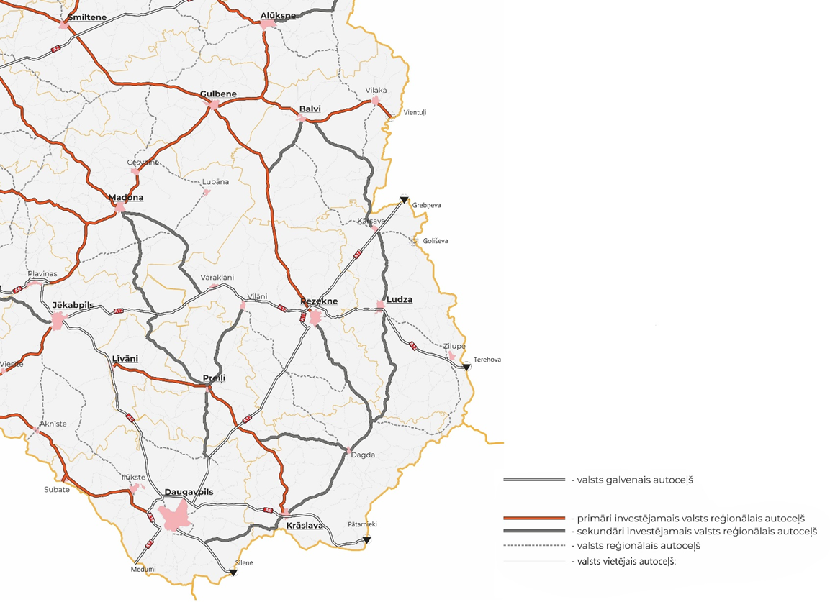
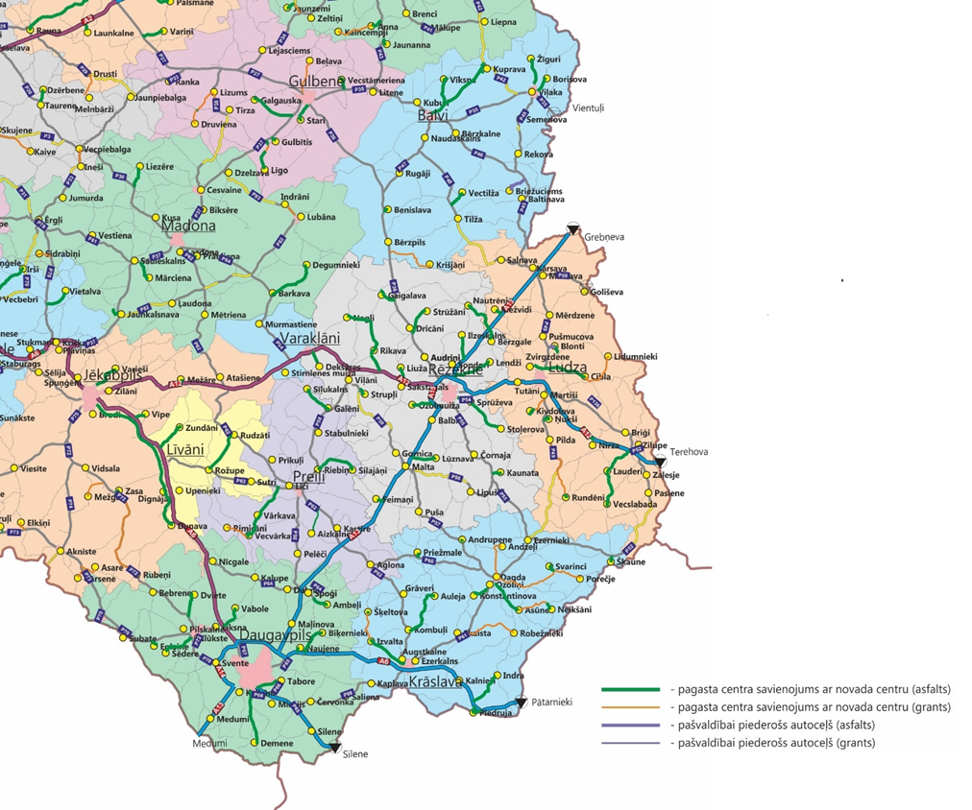
Sakārtota ceļu būves plānošana
Valsts reģionālo un vietējo autoceļu būvniecības
stratēģija līdz 2027. gadam
1. prioritātes
ietvaros pārbūvējamie un atjaunojamie valsts reģionālie autoceļi Latgales plānošanas reģionā
2. prioritātes ietvaros pārbūvējamie un atjaunojamie valsts autoceļu posmi

Slide 5


Uzlabota transporta un sakaru infrastruktūra
Latgales statistiskajā reģionā izbūvētas un darbu ir uzsākušas 8 elektromobiļu ātrās uzlādes stacijas. Kopējās investīcijas sastāda 435.9 tūkst. eiro ar PVN.
Daugavpilī un Rēzeknē izbūvēti, pārbūvēti vai modernizēti alternatīvie kravas ceļi, ielas un pārvadi sasaistei ar Eiropas Transporta tīklu (TEN-T) – 3,64 km, tādējādi uzlabojot iedzīvotāju dzīves, vides kvalitāti un drošību.
Eiropas Savienības fondu 2021.-2027.gada plānošanas perioda ietvaros plānots turpināt veikt investīcijas valstspilsētu transporta infrastruktūrā, t.sk., valstspilsētās Latgales reģionā.
Viļakas novada Aizpurvē un Krāslavas novada Skaistā ir uzbūvēti apraides torņi, no kuriem sākot no 2020.gada 1.janvāra ir uzsākta bezmaksas televīzijas programmu (MUX1) raidīšana.
2021.-2027.gada periodā paredzēts īstenot valsts atbalsta pasākumus elektronisko sakaru "pēdējās jūdzes" pieejamības uzlabošanā.

Slide 6
Paldies par uzmanību!

